Slide 1
ФЕДЕРАЛЬНОЕ БЮДЖЕТНОЕ УЧРЕЖДЕНИЕ ЗДРАВООХРАНЕНИЯ «ЦЕНТР ГИГИЕНЫ И ЭПИДЕМИОЛОГИИ В ТЮМЕНСКОЙ ОБЛАСТИ»
Всемирный день без табака
Тобольск, 2024 г

Slide 2
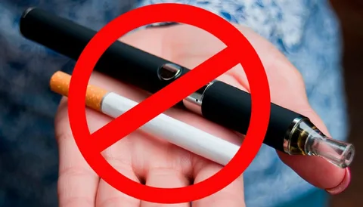
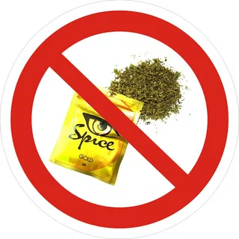
31 МАЯ 2024 ГОДА – ВСЕМИРНЫЙ ДЕНЬ БЕЗ ТАБАКА
Всемирный день без табака ежегодно отмечается 31 мая.
В 2024 году этот день проходит под девизом «Защитить детей от вмешательства табачной промышленности». В этом году Всемирный день без табака направлен на поддержку усилий, призванных положить конец появлению табачных изделий, специально ориентированных на молодежь.

Slide 3
БОРЬБА С ТАБАКОКУРЕНИЕМ
По данным Всемирной организации здравоохранения, употребление табака является одной из самых значительных угроз для здоровья человека.
Основным компонентом табака является никотин, вызывающий и поддерживающий зависимость. Международной статистической классификацией болезней (МКБ-10) никотиновая зависимость, являющаяся следствием потребления табака, признана заболеванием, связанным с расстройством поведения. Потребление табака является причиной возникновения заболеваний, связанных с его воздействием на организм, приводящим к инвалидности и преждевременной смертности.
В 2008 году Российская Федерация присоединилась к Рамочной конвенции Всемирной организации здравоохранения по борьбе против табака (РКБТ), определив для себя разработку и внедрение эффективных законодательных и иных мер в области борьбы с потреблением табака в качестве приоритета.
Распоряжением Правительства Российской Федерации от 18 ноября 2019 года № 2732-р была утверждена Концепция осуществления государственной политики противодействия потреблению табака и иной никотинсодержащей продукции в Российской Федерации на период до 2035 года и дальнейшую перспективу. Целью Концепции является снижение распространенности потребления табака и иной никотинсодержащей продукции, а также последующее рассмотрение возможности поэтапного вывода табачной и иной никотинсодержащей продукции из гражданского оборота на территории России для достижения максимального сокращения показателей заболеваемости и смертности от болезней, связанных с потреблением табака. С целью реализации указанной Концепции принят Федеральный закон от 28 апреля 2023 года № 178-ФЗ «О внесении изменений в отдельные законодательные акты Российской Федерации», вводящий существенные ограничения и запреты на продажу устройств для потребления никотинсодержащей продукции (электронные сигареты (вейпы), моды, испарители и т.д.).

Slide 4
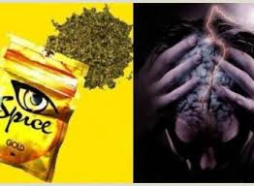
Осторожно, спайс!
Спайс - один из распространенных наркотиков, употребление которых опасно для жизни и наносит невосполнимый вред здоровью. В 2014 году после массовых смертей подростков от курения травяных миксов, прием и распространение этих веществ были запрещены. Несмотря на запреты, спайсовая наркомания продолжает убивать и калечить многих подростков.
Спайс (spice) — это курительная смесь трав, обработанных психоактивными веществами растительного и синтетического происхождения. Само название «спайс» пришло к нам из английского языка, его значение - специя.
Основным и самым разрушающим компонентом таких смесей являются синтетические каннабиноиды. Они оказывают не только разрушительное воздействие на психику человека, но и приводят к серьезным физиологическим и психическим расстройствам.
Эти вещества, а также ряд других синтетических каннабиноидов внесены в список наркотических средств и психотропных веществ, оборот которых в Российской Федерации запрещен. Также запрещено употребление и пропаганда спайсов.
Спайс может незаконно распространяться под видом «курительных смесей», «солей», «удобрений», «благовоний».
Формирование зависимости от наркотика происходит поэтапно. Сначала появляется психологическая зависимость. Постоянное желание повтора чувства эйфории даже после первых приемов спайса. После нескольких месяцев постоянного употребления смесей развивается физическая зависимость. Развивается ломка, которая требует постоянного повторения приема дозы спайса.
Прогноз лечения зависит от длительности и тяжести наркомании, уровня мотивации больного, его психической и интеллектуальной сохранности.

Slide 5
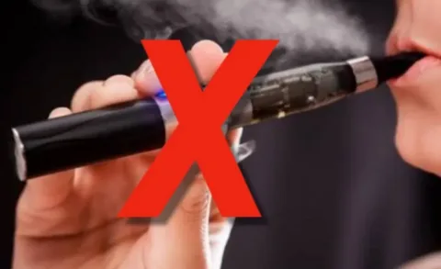
Безопасного курения нет! ДИАГНОЗ - EVALI (ИЛИ БОЛЕЗНЬ ВЕЙПЕРОВ)
Использование электронных сигарет и вейпов в мире породило новую болезнь - EVALI, расшифровывается как – «electronic– cigarette of vaiping product use associated lung injury» - повреждение легких, связанное с употреблением электронных сигарет или вейпов.
Опасность EVALI заключается ещё и в том, что данное заболевание трудно диагностировать, так как на сегодняшний день нет ни одного специального исследования, которое достоверно смогло бы помочь подтвердить или опровергнуть диагноз.
Своей популярностью электронные сигареты во многом обязаны хорошей маркетинговой стратегии и привлекательному дизайну.
Маркетинговая стратегия строилась на сравнении классических сигарет с электронными, при котором предпочтение отдавалось второму варианту. Производители всячески подчеркивали, что электронные сигареты имеют другой принцип работы, поэтому они наносят организму меньше вреда. На красивые слоганы и стильный дизайн обратили внимание прежде всего подростки и молодые люди.

Slide 6
Скрытая опасность электронных сигарет
В составе жидкости для вейпа присутствует всё тот же никотин, но помимо него там находятся еще и масла, в задачу которых входит обеспечение процесса «правильного» ее испарения. Пар в электронных сигаретах — это клубы белого ароматного дыма, образующегося за счет добавления в жидкость глицерина, масляного раствора витамина Е, пропиленгликоля и других добавок. Для организма эти вещества сами по себе не опасны. Однако, попадание капель масла в легкие может обернуться серьезной проблемой. Масло закупоривает мелкие бронхиолы, что препятствует поступлению в легкие кислорода. И хотя в обычной жизни мы дышим далеко не чистым воздухом, в нем всё таки не содержится настолько большое количество масла, чтобы в легких оно могло бы превратиться в мелкие капли. Если такое произойдет, организм может посчитать их инородным объектом и начать вырабатывать иммунный ответ. Итогом может стать воспалительный процесс и накопление жидкости в легких, что приведет к развитию так называемой «липоидной пневмонии», развивающейся при регулярном вдыхании маслянистых соединений, присутствующих в заправке для вейпов. А это уже смертельная опасность. Парение вейпов иссушает легочную ткань и слизистую оболочку дыхательных путей, что облегчает проникновение в них инфекции (бактериальной, вирусной или грибковой). Нарушается газообмен, что приводит к кислородной недостаточности (гипоксии).
Специального протокола лечения больных EVALI в настоящее время не существует
Несмотря на то, что производители электронных средств доставки никотина (ЭЛЕКТРОННЫЕ СИГАРЕТЫ И ВЕЙПЫ) позиционировали свою продукцию как безопасную альтернативу традиционному курению, на практике это оказалось не так:
они СМЕРТЕЛЬНО ОПАСНЫ!

Slide 7
Сохраним здоровье!
Не разрушайте свою жизнь, и не делайте больно людям которые Вас любят!

